Slide 1
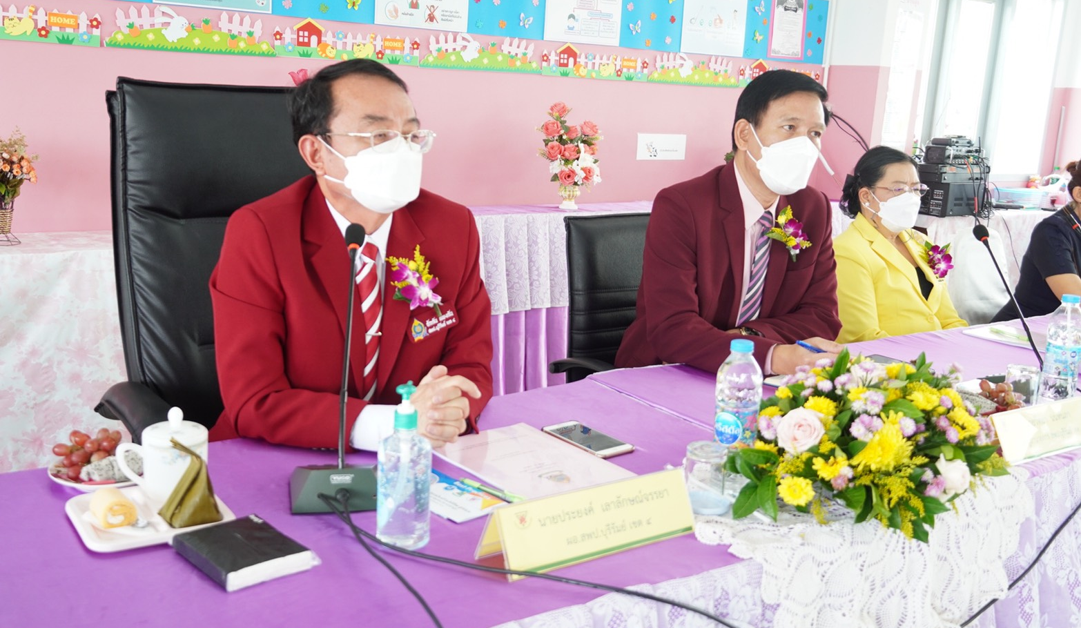
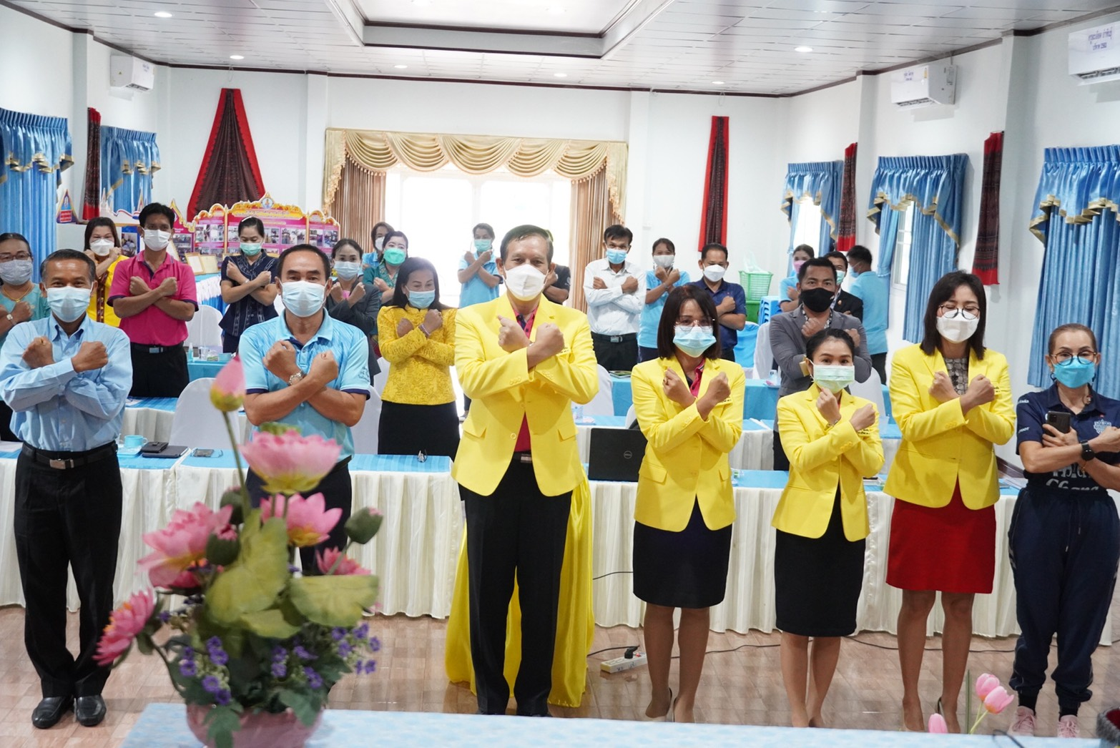
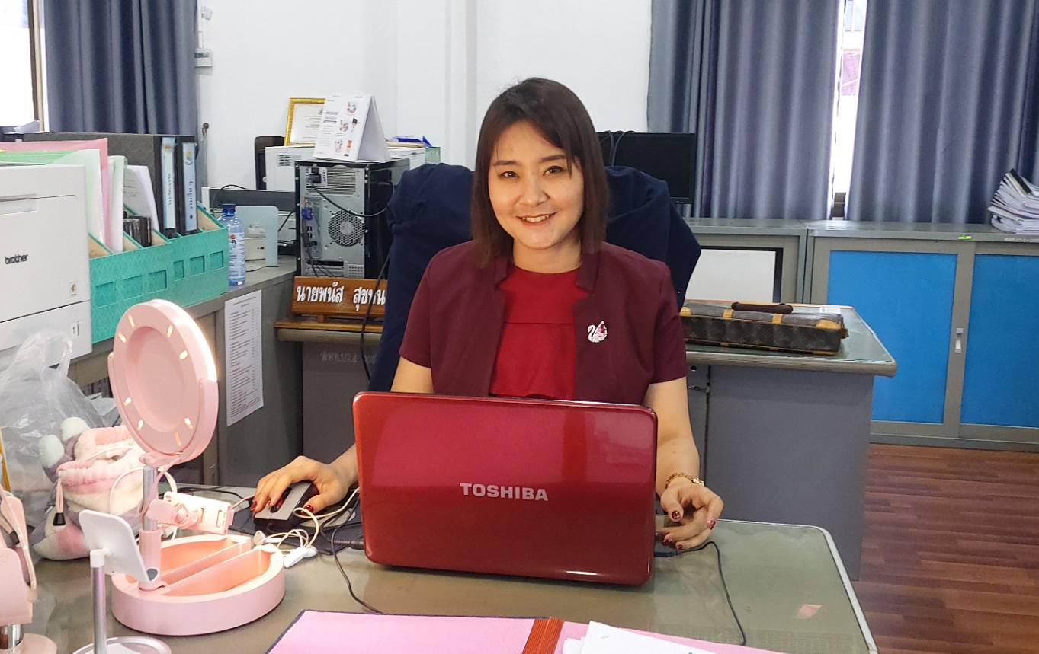
โรงเรียนคุณภาพ
สพป.บุรีรัมย์ เขต 4

Slide 2
การเปิดเผยข้อมูลสาธารณะ
Social Network
ข่าวประชาสัมพันธ์
Open Data Integrity and Transparency Assessment: OIT
ช่องทางการติดต่อ
2021
การประเมินคุณธรรมและความโปร่งใสในการดำเนินงานของหน่วยงานรัฐ
Integrity and Transparency Assessment : ITA
โรงเรียนคุณภาพ สพป.บุรีรัมย์ เขต 4
โรงเรียนคุณภาพ สพป.บุรีรัมย์ เขต 4

Slide 3
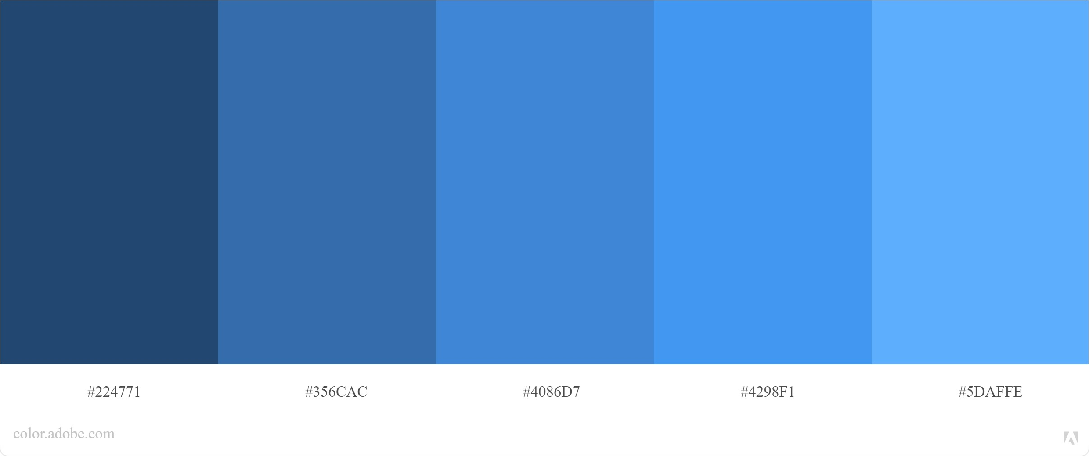
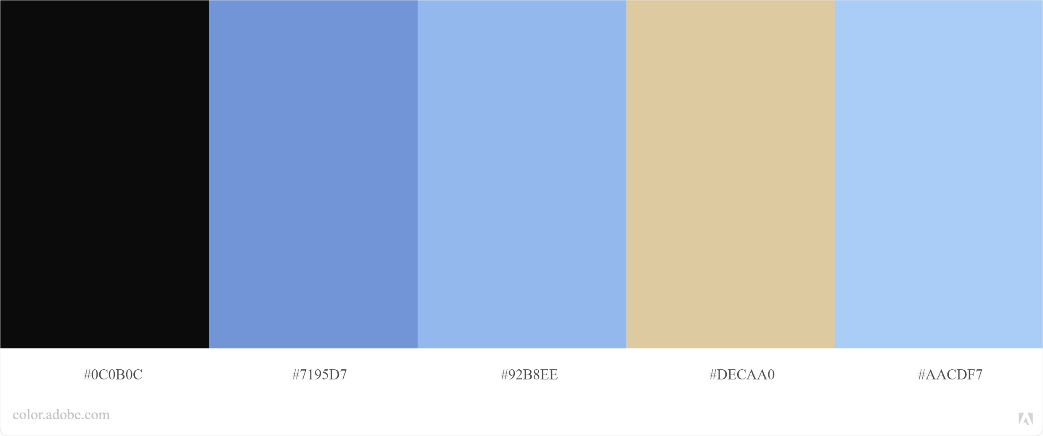
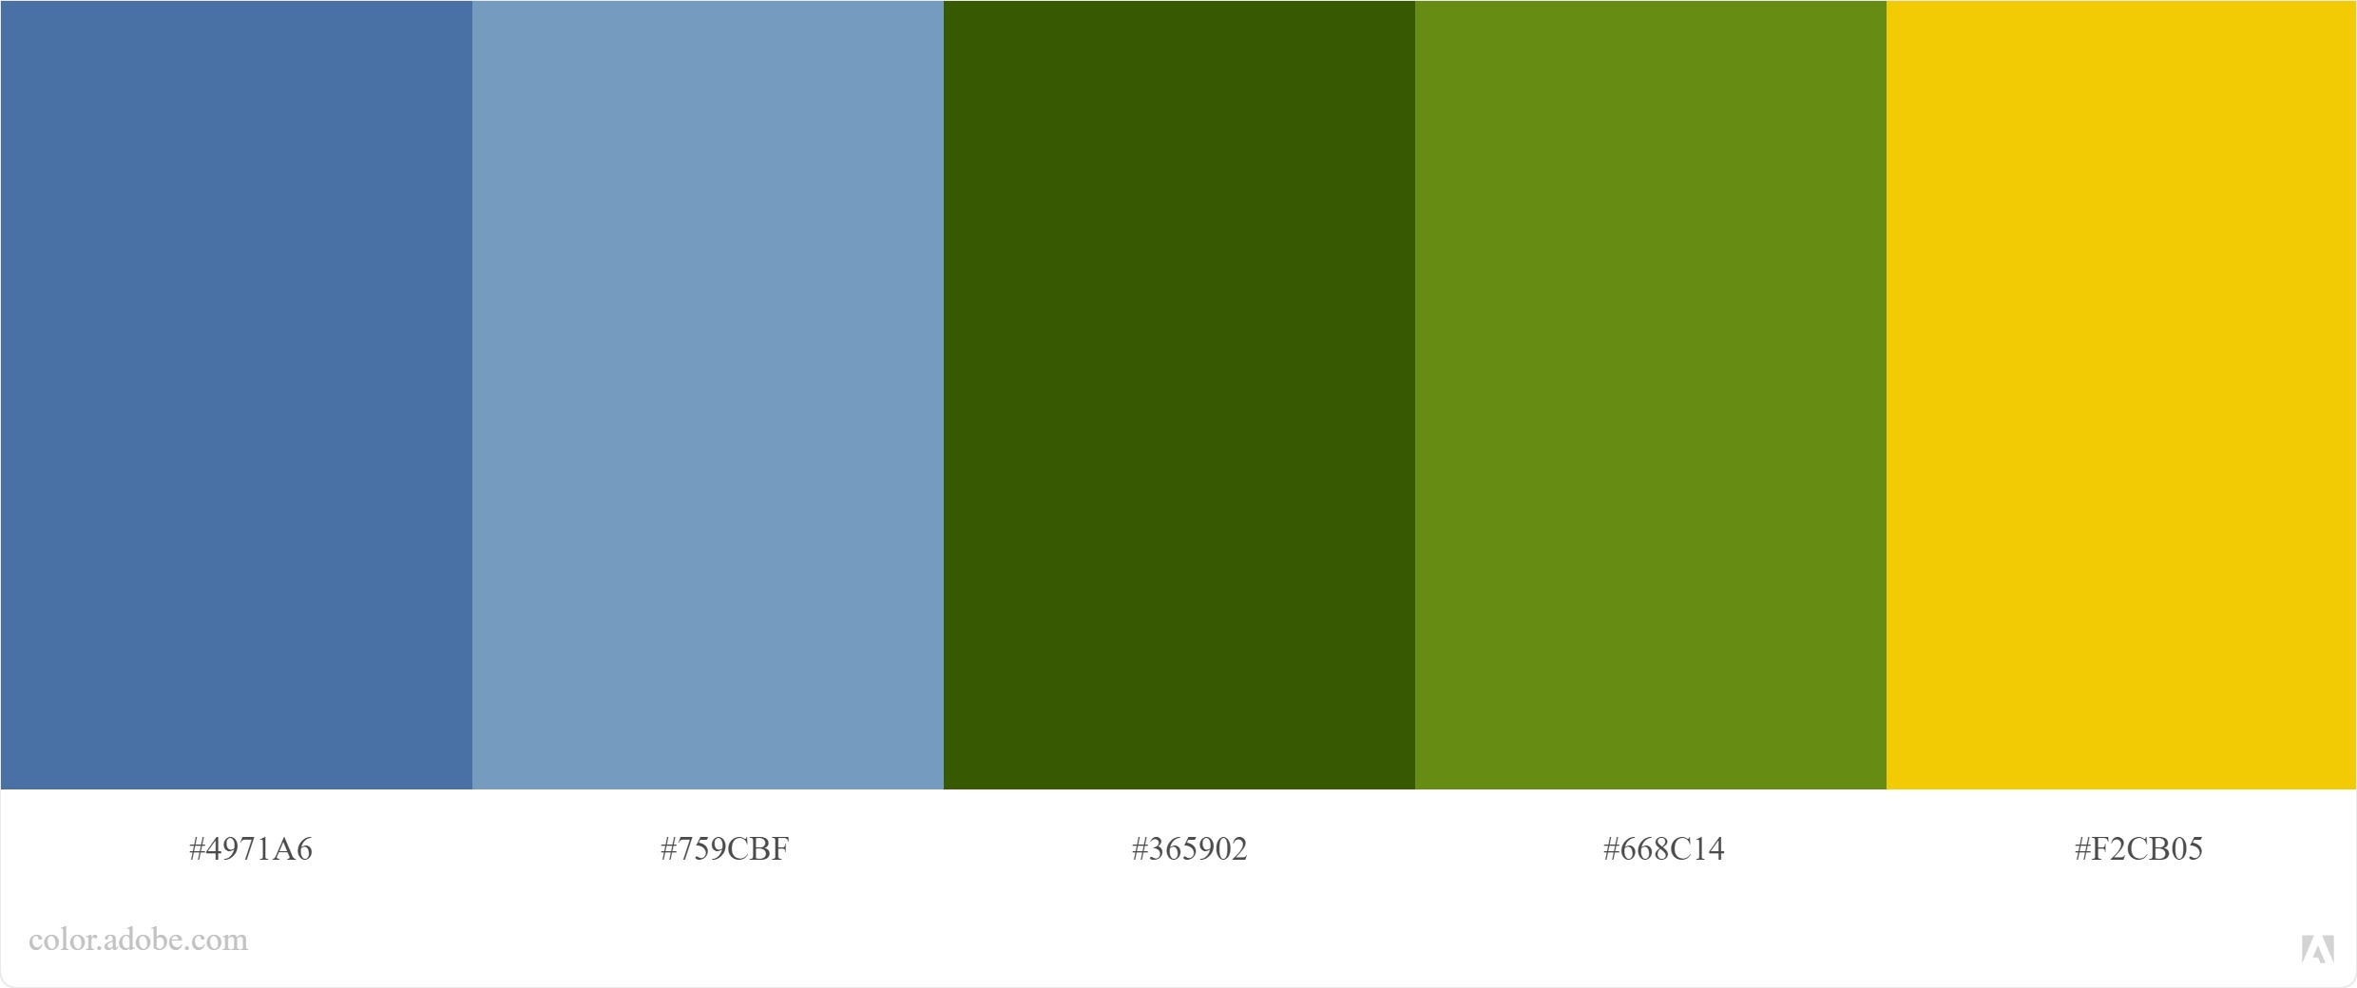
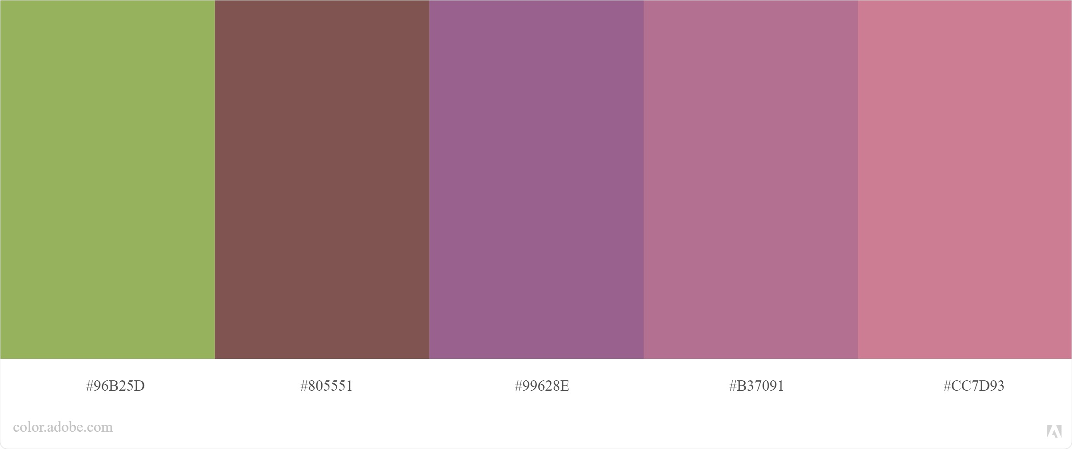
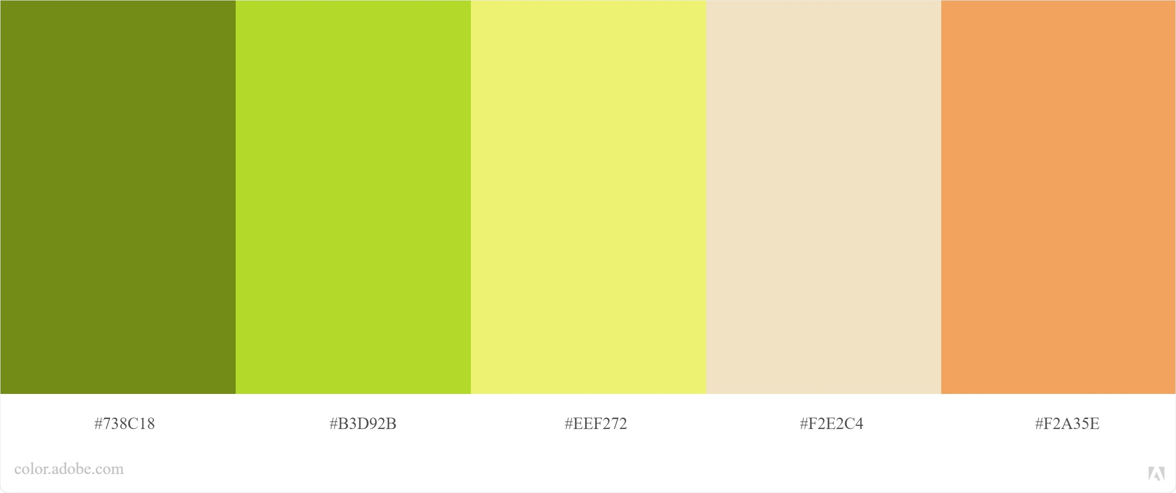
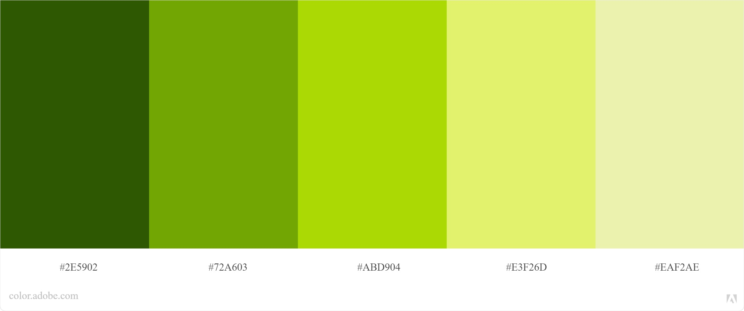
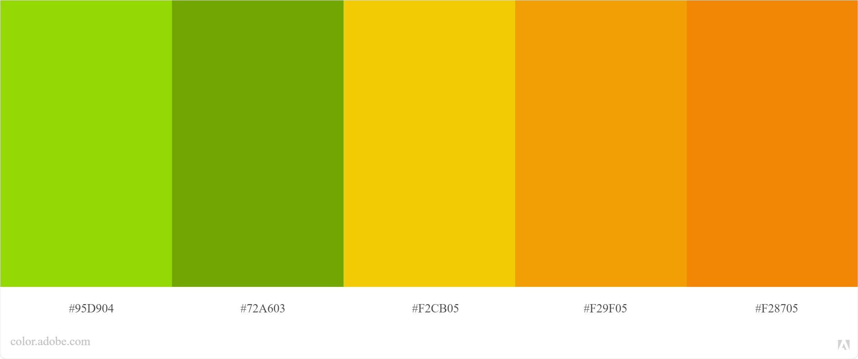
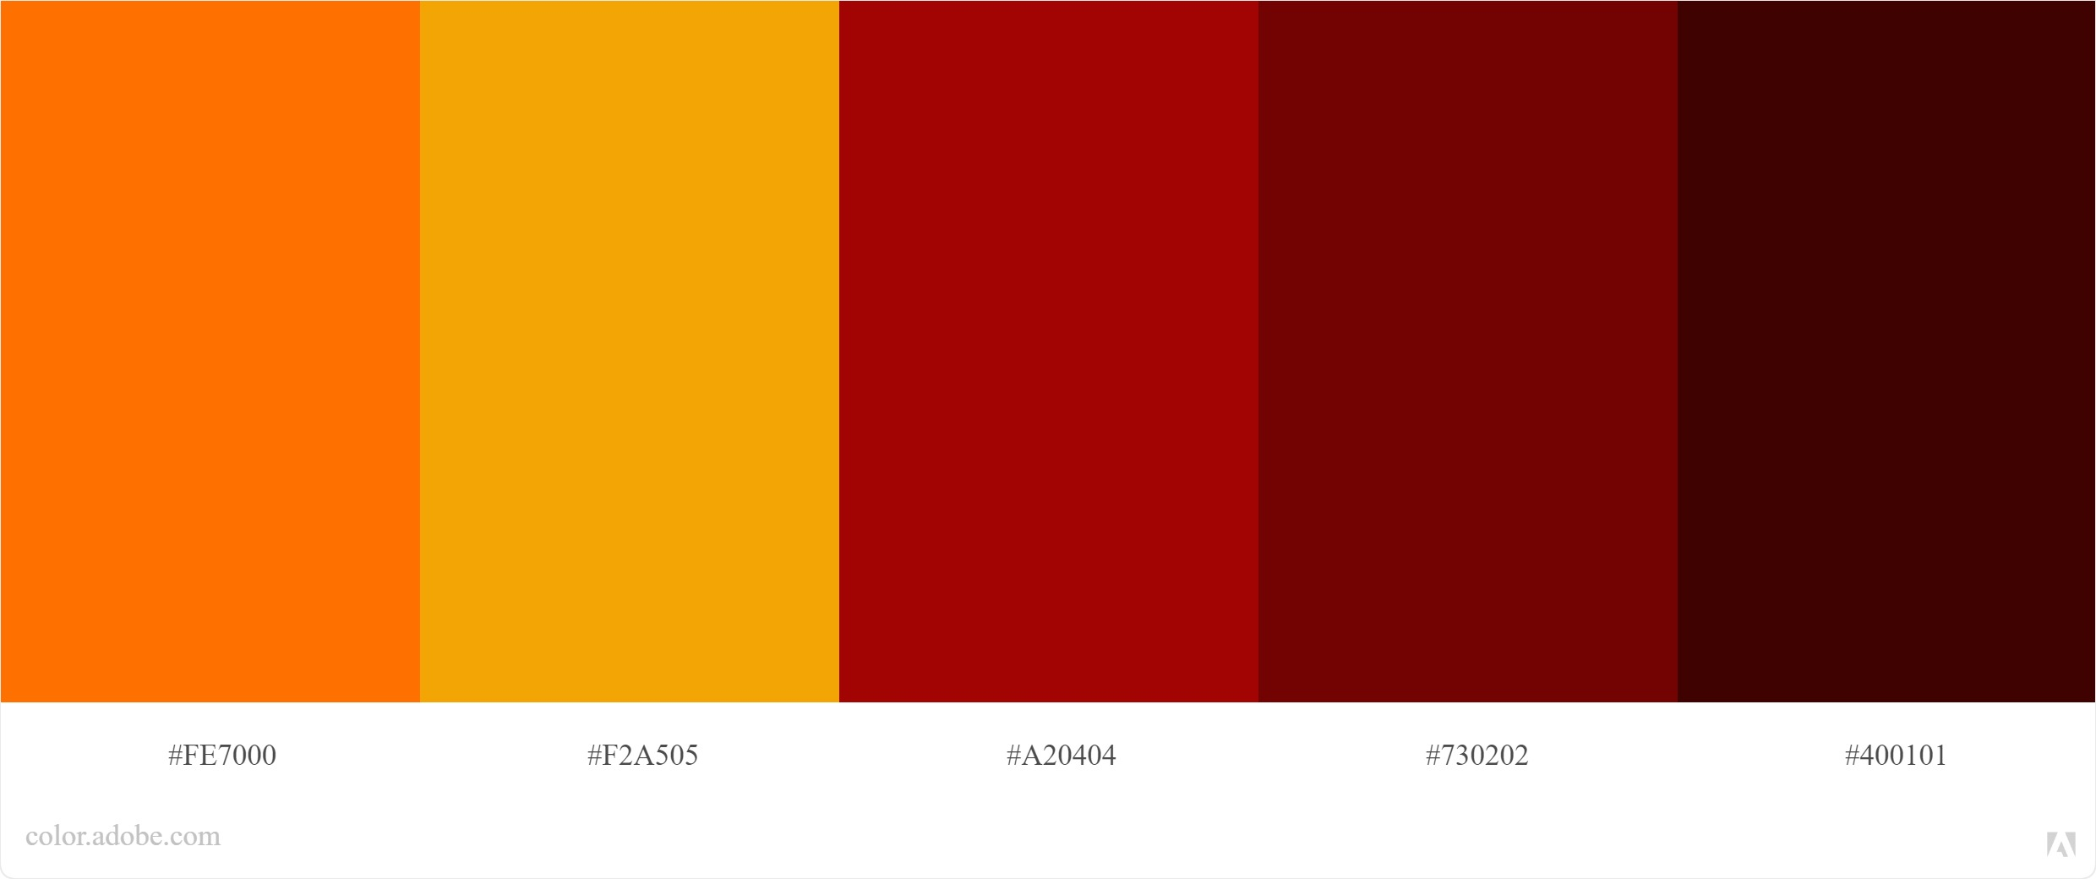
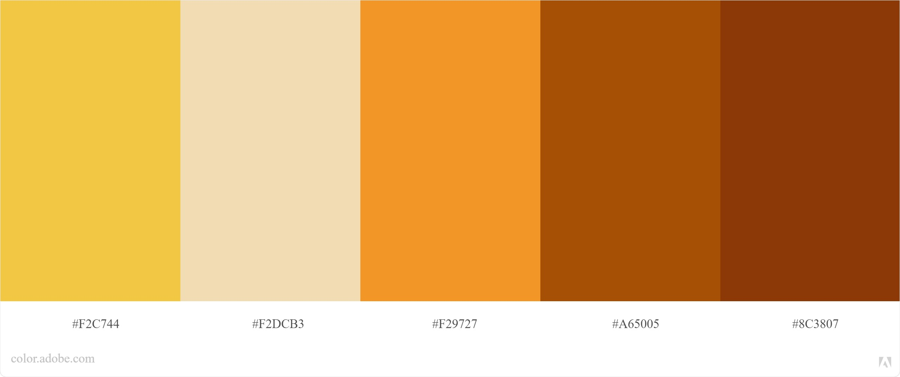
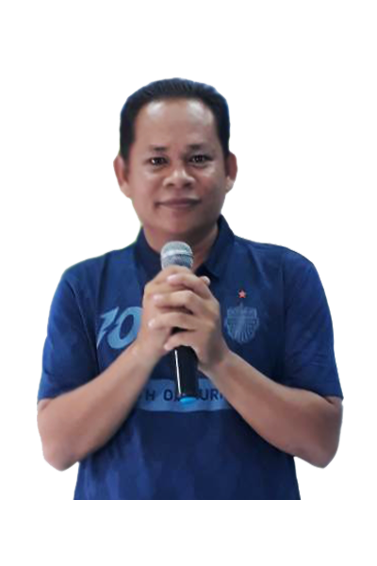
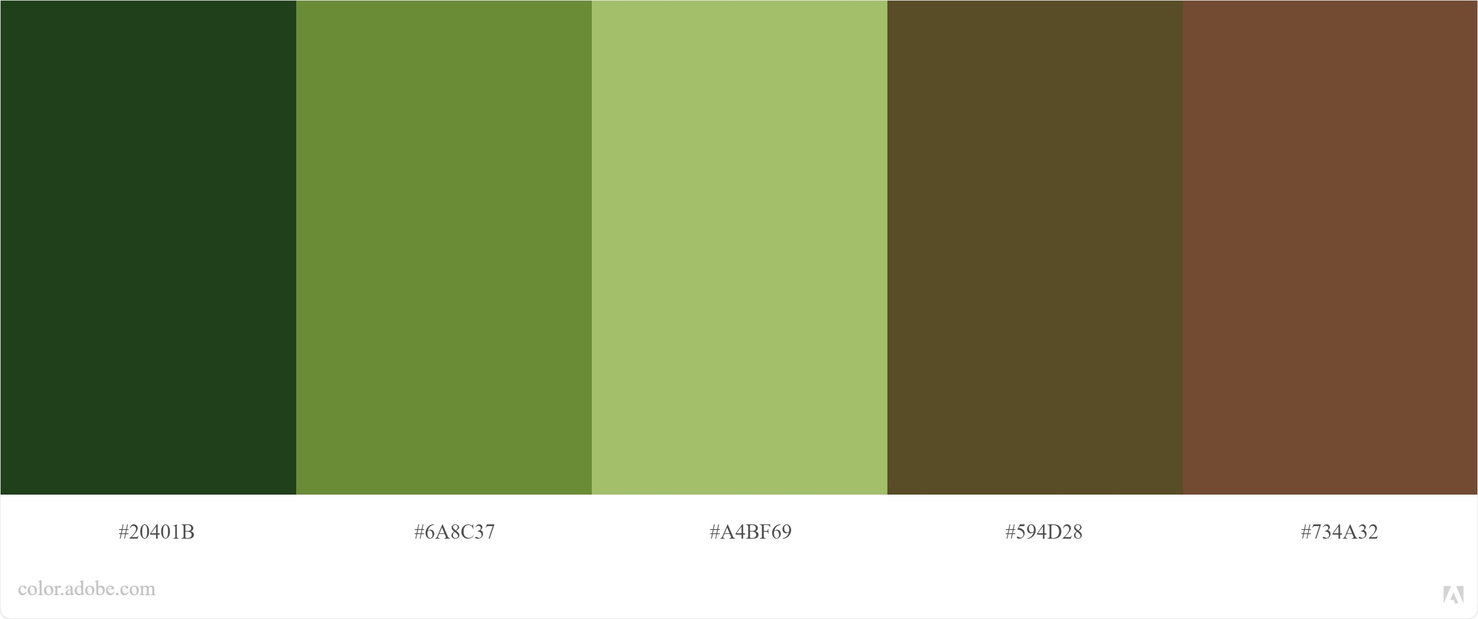
code Iframe facebook fanpage ติดบน Google site
-----------------------------------------------------------------------
1.เข้าไปที่ https://developers.facebook.com/docs/plugins/page-plugin
2. เอา url ของ fanpage ไปวาง กำหนดขนาด(420x640) ตั้งค่าแสดงผล 3. กด get code แล้ว copy code ใน แท็ป iFrame ไว้ 4.วาง code iFrame ในตำแหน่งที่ต้องการ
---------------------------------------------------------------------------
code Iframe ตัวหนังสือวิ่ง
-----------------------------------------------------------------------
<div style="color: white; padding: 4px; font-family: Arial; background-color: #2196F3; border:#1a3ce6 1px SOLID"> <marquee> Wecome to website ITA.... </marquee> </div>
---------------------------------------------------------------------------
ทำให้ข้อความที่ต้องการเป็นลิงค์
<a href="หน้าเว็บไซต์ที่ต้องการลิงค์">ข้อความที่จะแสดง</a> ---------------------------------------------------------------------------
ตัวอย่างเว็บไซต์ https://sites.google.com/view/wanasan-itabr4/home
Template https://drive.google.com/drive/folders/1veh1PrG8PnyGYt_bfOKjbTK5ijRToNOk?usp=sharing
ดีใจที่ได้แบ่งปัน : www.wanasan.ac.th
ดีใจที่ได้แบ่งปัน : www.wanasan.ac.th

